Slide 1
Что это за орган?
Это сложный орган со многими функциями
Масса этого органа у взрослого человека в среднем достигает 2,7 кг (самый тяжелый орган человеческого тела)
Его называют «зеркалом здоровья и болезни»
Этот орган постоянно отмирает и постоянно рождается вновь
Этот орган тесно связан с нервной системой и развивается из того же зародышевого листка
В нем находится множество рецепторов, воспринимающих различные внешние раздражения
Этот орган формирует роговые образования – ногти и волосы

Slide 2
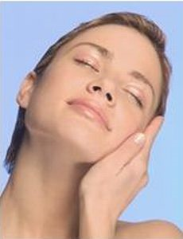
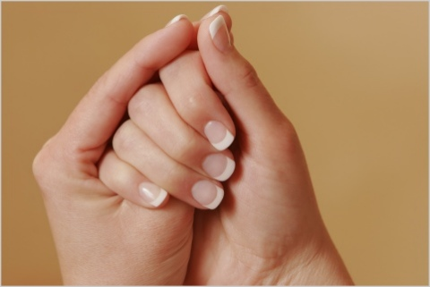
Строение и значение кожи

Slide 4
Кожа – наружный покров тела
Площадь кожи – 2 м²
Средняя масса – 2,7 кг
Кожа состоит из 3-х (2-х) слоев
Слой кожи | Особенности строения

Slide 5
I. Эпидермис (надкожица) | Наружный слой, образован многослойным эпителием. Верхний слой – роговой, состоит из мертвых клеток без ядер. Нижний – из живых клеток, способных к делению.

Slide 6
II. Дерма (собственно кожа) | Состоит из плотной волокнистой соединительной ткани. Расположены кровеносные сосуды, нервы, потовые и сальные железы, волосяные луковицы и корни ногтей. Индивидуальный кожный рисунок из мелких бороздок.

Slide 7
Подкожная жировая клетчатка | Состоит из рыхлой соединительной ткани, петли которой заполнены жировыми дольками.

Slide 8
Значение кожи (функции)
Защитная
Чувствительная
Терморегуляционная
Дыхательная
Обменная (выделительная)
Депо крови

Slide 9
Потовые железы
В коже находится 2 млн потовых желез. За сутки выделяется 500 мл пота

Slide 10
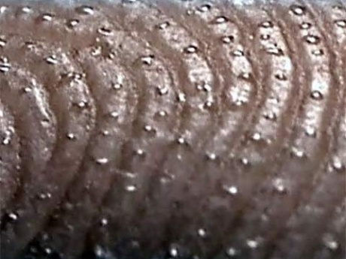
Потовые железы

Slide 11
Сальные железы
Имеют вид гроздей, открывающихся в волосяную сумку. Кожное сало состоит из жирных кислот, продуктов распада эпителиальных клеток и витаминов А, Д, Е. Кожное сало смачивает волосы и кожу, придавая ей эластичность, предохраняя от высыхания и смачивания.

Slide 12
Строение ногтей
Роговые образования, развивающиеся из эпидермиса. Растут в течение всей жизни человека. Защищают фаланги пальцев, служат опорой для мягких тканей.

Slide 13
Волосы
Покрывают почти все тело человека, живут 2-4 года. Волос – роговое производное (образован белком кератином), состоящее из стержня и корня (волосяная луковица), расположенного в волосяной сумке и снабженного нервными окончаниями и кровеносными сосудами.

Slide 14
Молочные железы
Являются измененными потовыми железами. Состоят из 15-25 железистых долек, в которых вырабатывается молоко. Развиты только у женщин.

Slide 15
Интересные факты о коже
Кожа — самый большой орган человека. Ее поверхность составляет около 2 кв. м, а вес -16% от массы тела. Младенец рождается с тончайшей кожей, всего около 0,4 мм. А у взрослого человека она утолщается до 2 мм. Тоньше всего кожа на кистях рук и веках — около 0,5 мм. Наиболее плотный кожный покров на ладонях и ступнях — до 10 мм! С возрастом кожа обновляется все медленнее. У новорожденных — каждые два с половиной дня, у 35-летней женщины — в десять раз медленнее. А после 50 лет — раз в два месяца. Поэтому эффект от применения антивозрастного крема невозможно получить сразу после нанесения.
Кожа курящих женщин старится в четыре раза быстрее, чем у некурящих. На каждый квадратный сантиметр кожи приходится До 150 нервных окончаний, благодаря им она реагирует на изменение температуры всего в 0,5 С. На коже человека находится в среднем от 30 до 100 родинок.

Slide 16
Продолжительность жизни волос мужчин и женщин различна. У представителей сильного пола она не превышает двух лет, а у прекрасных дам доходит до пяти. За день волосы вырастают в среднем на 0,3 мм. По прочности волос сопоставим с «крылатым металлом» — аллюминием. Он может выдержать нагрузку от 100 до 200 г. Волос очень эластичен: его можно растянуть на 1/5 длины, после чего он вернется в исходное состояние, ничуть не пострадав. Рыжие волосы растут наиболее густо, но при этом они и самые тонкие. Брюнетки чаще блондинок могут гордиться пышными объемными шевелюрами: темные волосы обычно самые здоровые и упругие. Каждый день Вашу голову покидают до 200 волосков. И это нормально.

Slide 17
Терморегуляция -
это процесс уравновешивания теплообразования и теплоротдачи в соответствии с условиями внутренней и внешней среды.

Slide 18
Ответьте на следующие вопросы:
Сколько слоев имеет кожа?
Из каких клеток состоит эпидермис?
Какой витамин синтезируется кожей?
От чего предохраняет загар?
Какими рецепторами снабжена кожа?
Что такое волос?
Что такое пот?
Что происходит с сосудами при охлаждении?

Slide 19
9. Каково максимальное суточное количество пота, выделяемого человеком?
10. Каков состав пота?
11. Что такое озноб, возникающий при заболеваниях?

Slide 20
Найдите соответствие:
Признак теплового удара
Виды терморегуляции у человека
Механизм теплоотдачи
Механизм усиления теплообразования
Условия окружающей среды, благоприятствующие теплоотдаче
Условия окружающей среды, затрудняющие теплоотдачу
Головокружение | Дрожь | Теплопроведение
Сухой воздух | Физическая | Влажный воздух
Испарение | Мышечная работа | Поведенческая
Высокая температура воздуха | Общая слабость | Низкая температура воздуха
Теплоизлучение | Потеря сознания | Прием пищи
Влажный воздух | Химическая | Ветреная погода

Slide 21
Биологические задачи:
1. Для нормальной жизнедеятельности человека необходима постоянная температура тела. Несмотря на колебания температуры внешней среды, температура тела человека поддерживается в пределах 36-37 ºС. За счет каких процессов это достигается?

Slide 22
2. Действие алкоголя на организм вызывает расширение сосудов. Какой человек, трезвый или пьяный, быстрее замерзнет на морозе?

Slide 23
3. Если поместить человека в бассейн, температура воды которого достигает 50-60 ºС, то произойдет перегревание организма вплоть до ожогов кожи. Почему же при температуре воздуха 50-60 ºС человек не получает ожогов?

Slide 24
4. В большинстве стран в жару пьют прохладительные напитки, а вот в странах Азии принято пить горячий чай даже в самые знойные часы дня. Как объяснить целесообразность этих национальных традиций?

Slide 25
5. Ноги в тесной обуви зимой замерзают, а летом сильно нагреваются. Объясните причины этих явлений.

Slide 26
6. Одному человеку, чтобы простудиться, достаточно ступить ногой на холодный пол, а другой купается зимой в проруби и прекрасно себя чувствует. Один спокойно работает на поле под лучами палящего солнца, а другой изнемогает от жары. Дайте мотивированное объяснение этих явлений.

Slide 27
7. Нормальная температура тела человека равна 36,6 ºС. Однако нам не холодно, когда температура воздуха 18 ºС, и очень жарко, когда она равна 30 ºС. В воде же, наоборот, при 30 ºС человек чувствует себя нормально, а при 18 ºС – ему холодно. Объясните этот парадокс.

Slide 28
8. При проверке у учащихся кожной чувствительности замечено, что раздражения острием измерительного прибора в одних местах ощущается как прикосновение, в других – как укол, в третьих – как тепло или холод. Дайте объяснение этому явлению.

